Slide 1


1700018080 ZULFIKAR YUNUS
PENYEWAAN
LAPANGAN FUTSAL

Slide 2
Tentang program
Program yang saya buat adalah program sederhana lapangan futsal yang menggunakan bebagai bahasa pemrograman, bahkan menggunakan database mysql
Menu programmnya yaitu
1. Log in
2. Menu utama
3. About
4. sewa
5. log out

Slide 3
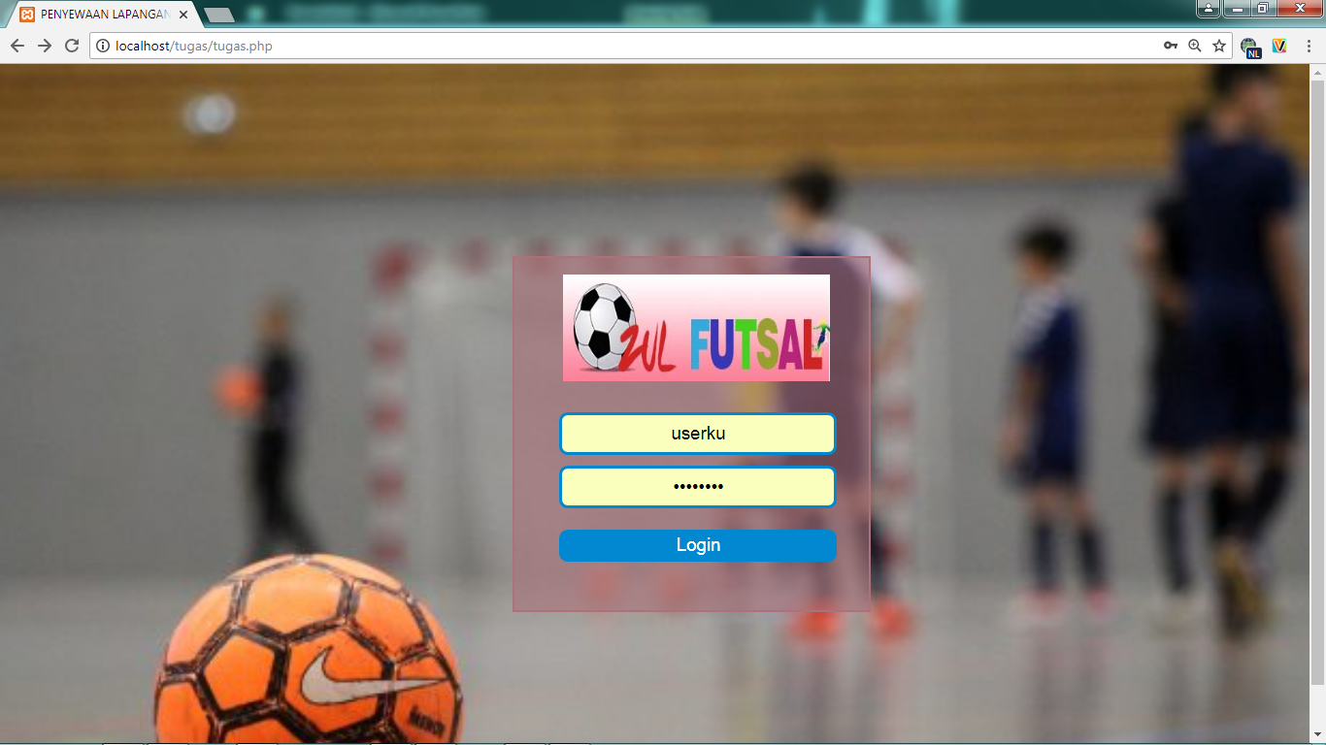
Menu log in

Slide 4
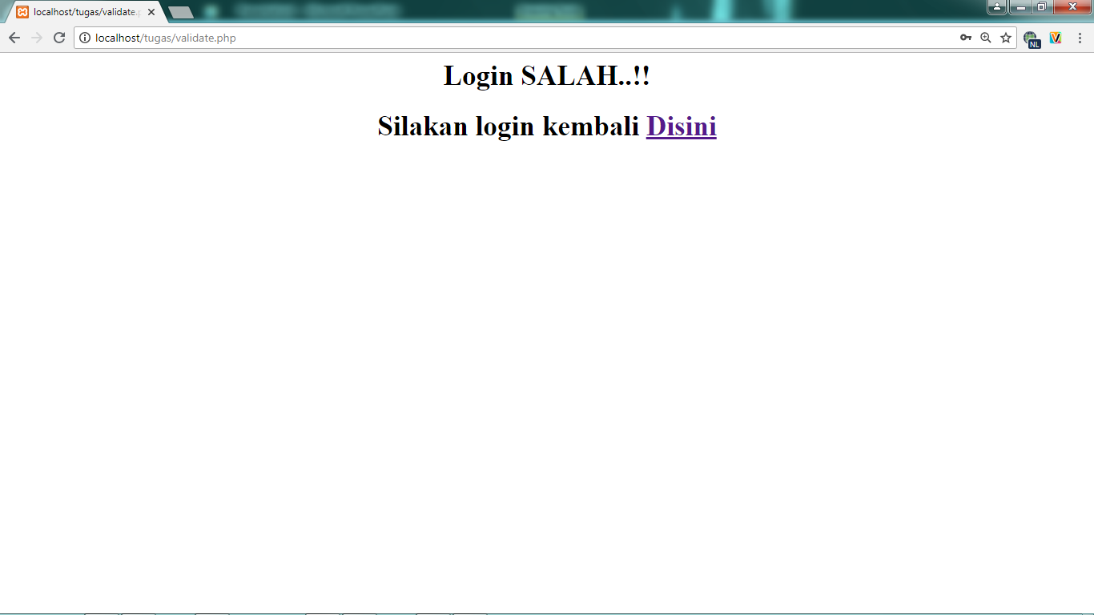
Menu Log in
Di menu log in, username dan passwordnya yaitu admin, jika bukan selain itu maka output salah, silahkan isi ulang username dan passwordnya, seperti pada gambar di bawah ini

Slide 5
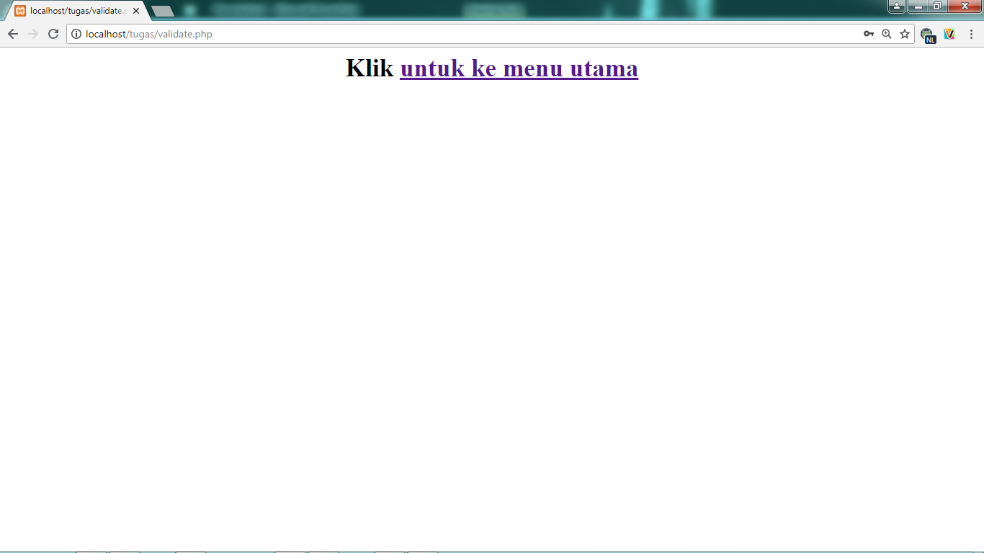
Berhasil log in
Jika berhasil log in maka output, klik untuk ke menu utama

Slide 6
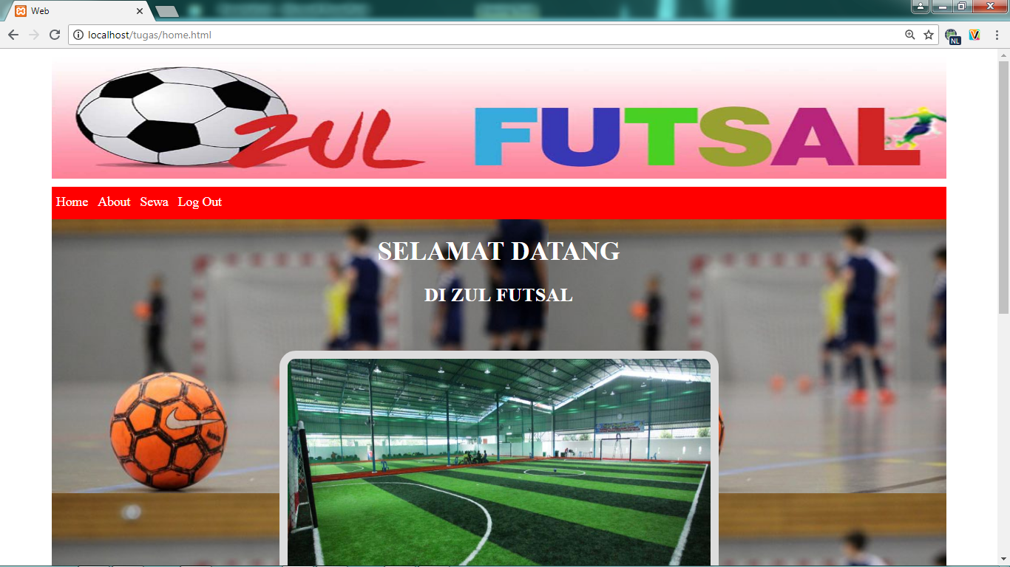
Menu Utama
Ketika klik menu utama maka akan keluar tampilan utamanya

Slide 7
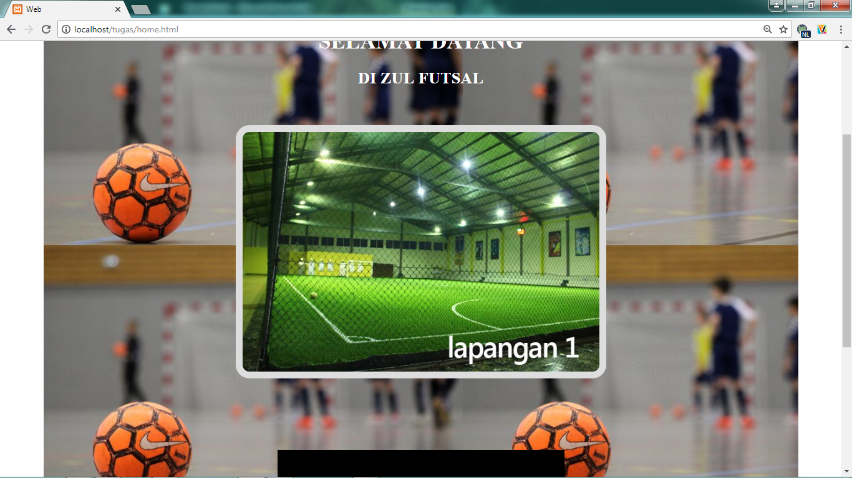
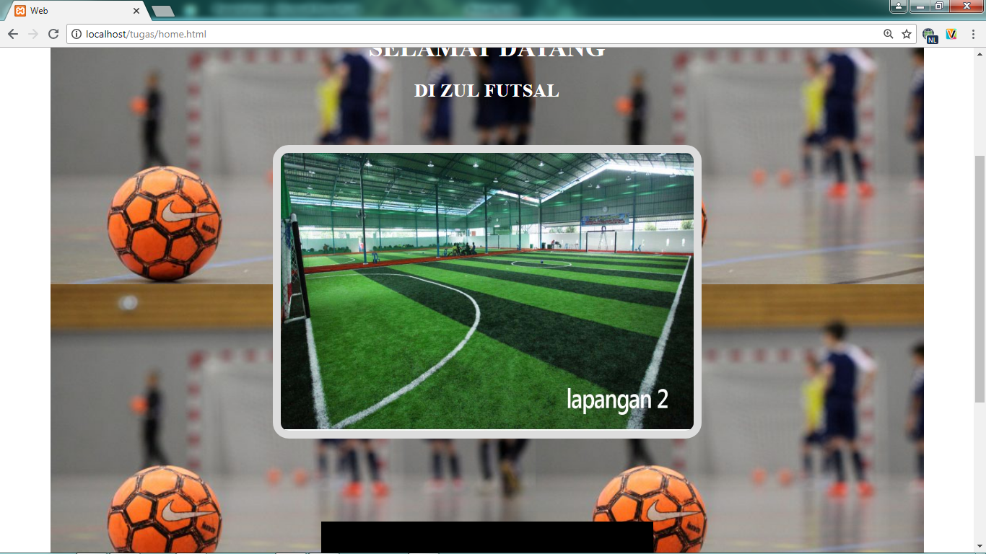
Foto slide
Terdapat foto lapangan 1 dan 2, jika kita klik maka foto akan terganti

Slide 8
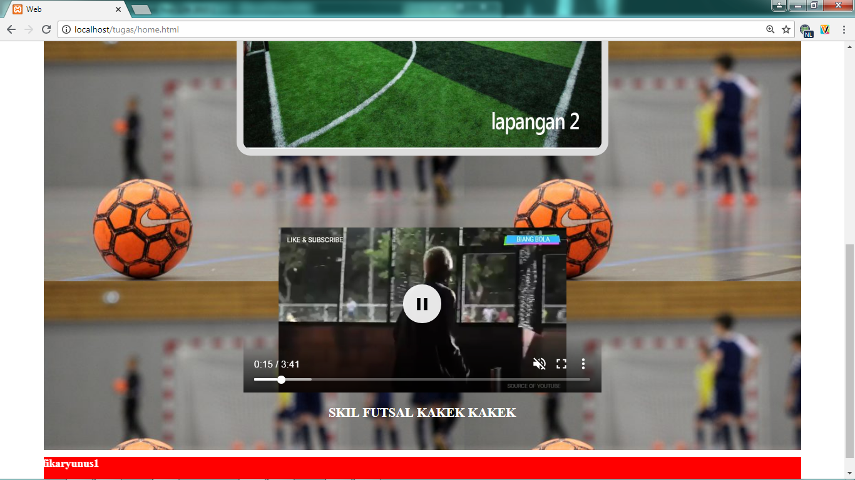
Video
Di menu utama akan tersedia video bagi pengunjung, agar pengunjung lebih tertarik

Slide 9
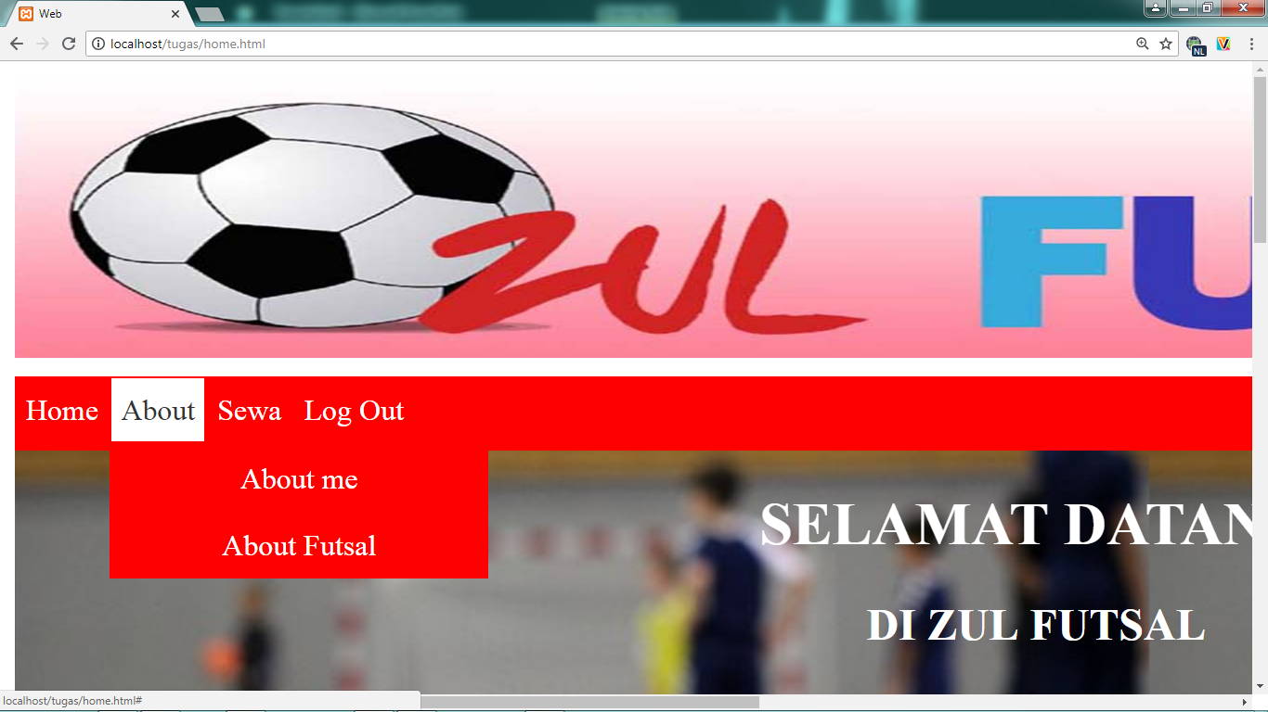
About
About terbagi menjadi dua
Yaitu about me, dan about futsal

Slide 10
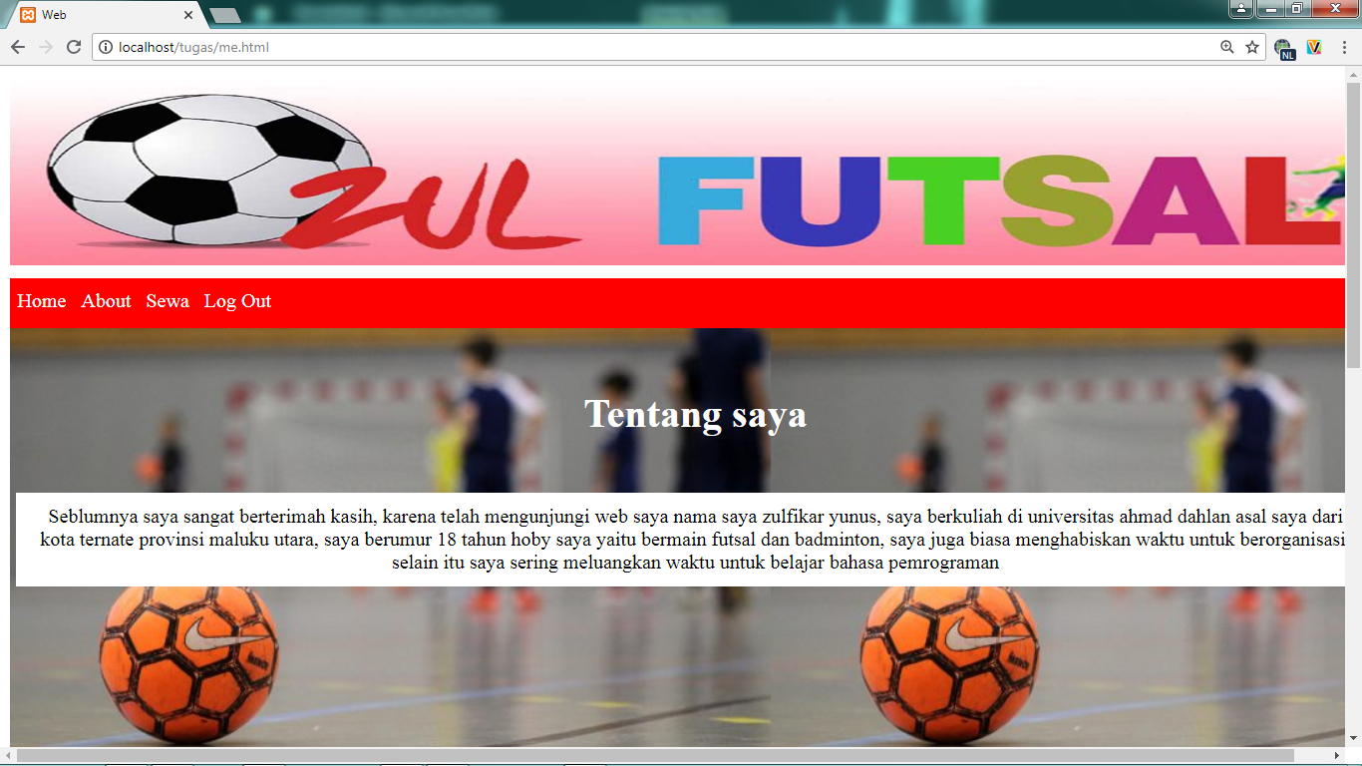
About me

Slide 11
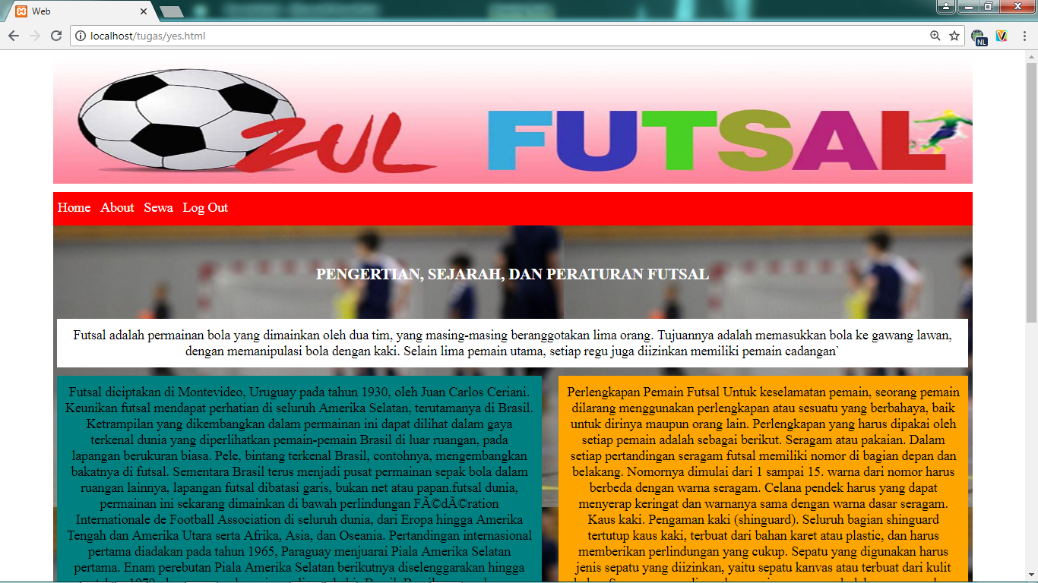
About futsal

Slide 12
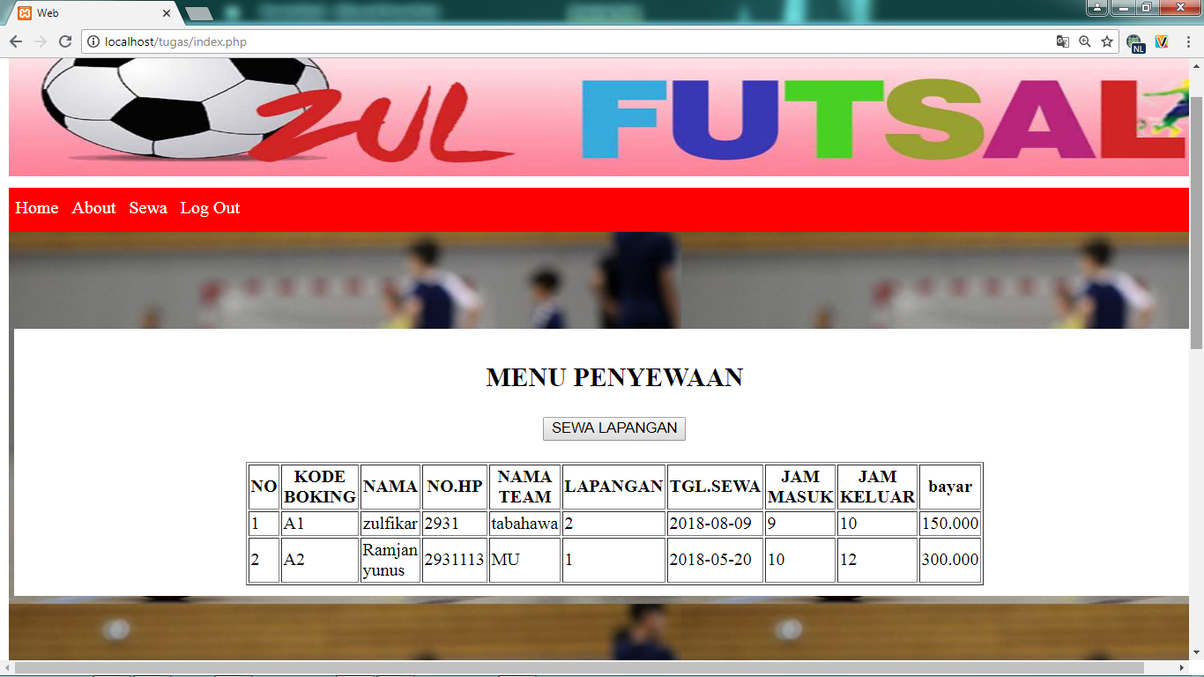
Sewa

Slide 13
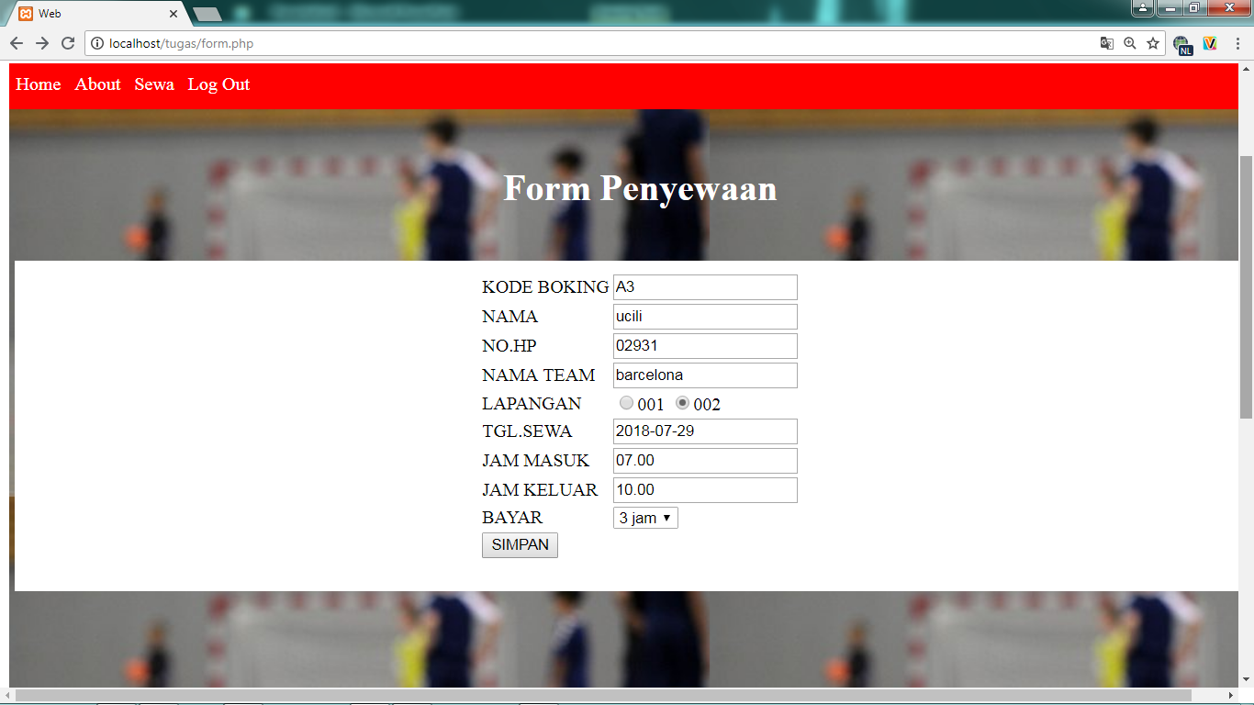
Sewa
Ketika kita klik sewa lapangan maka akan keluar form penyewaan

Slide 14
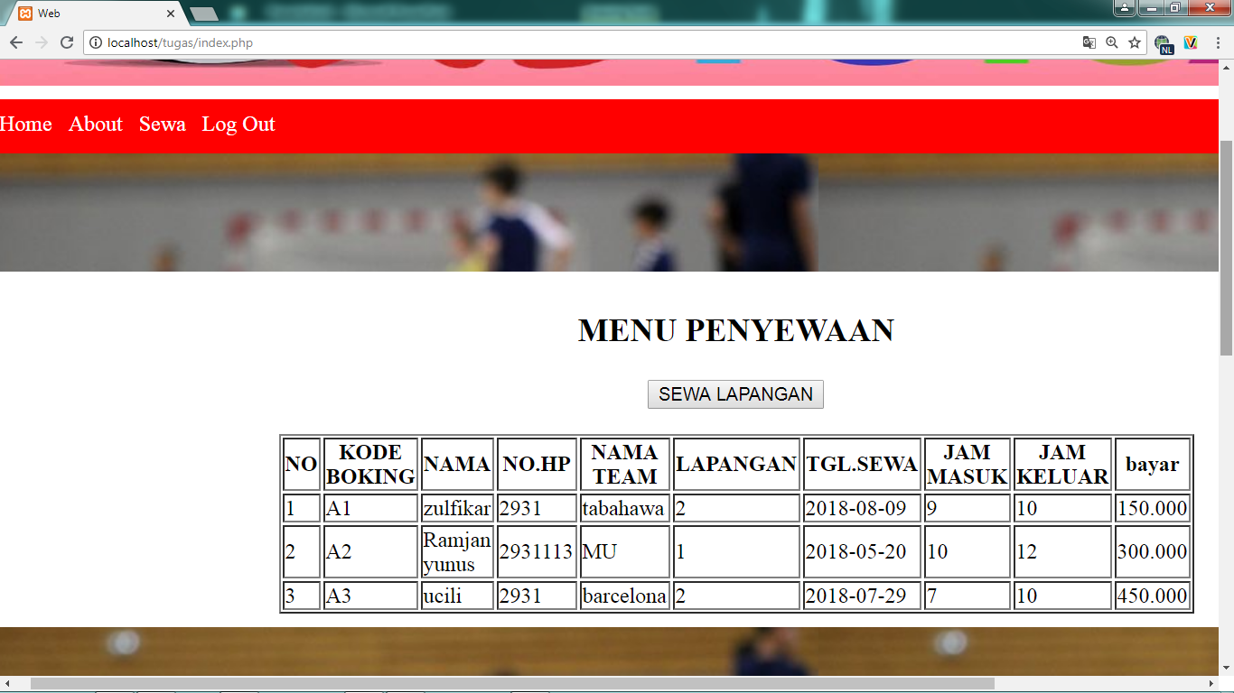
Sewa
Data yang kita masukkan tadi akan tersimpan ke database

Slide 15
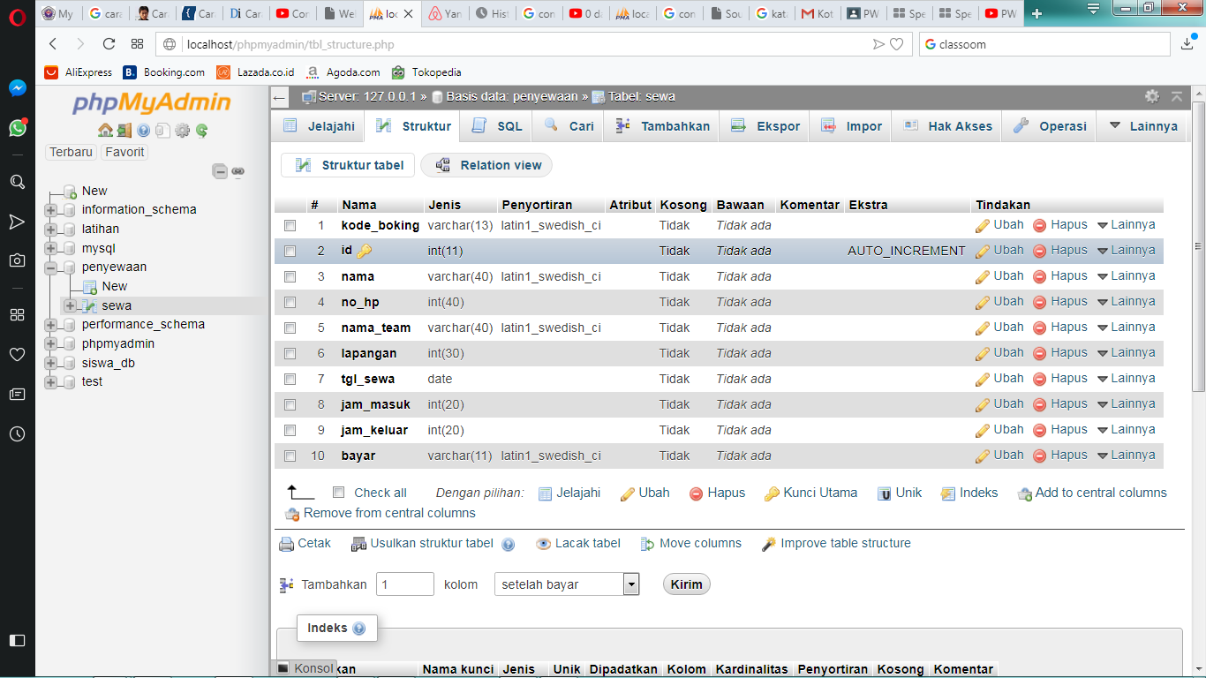
Database

Slide 16
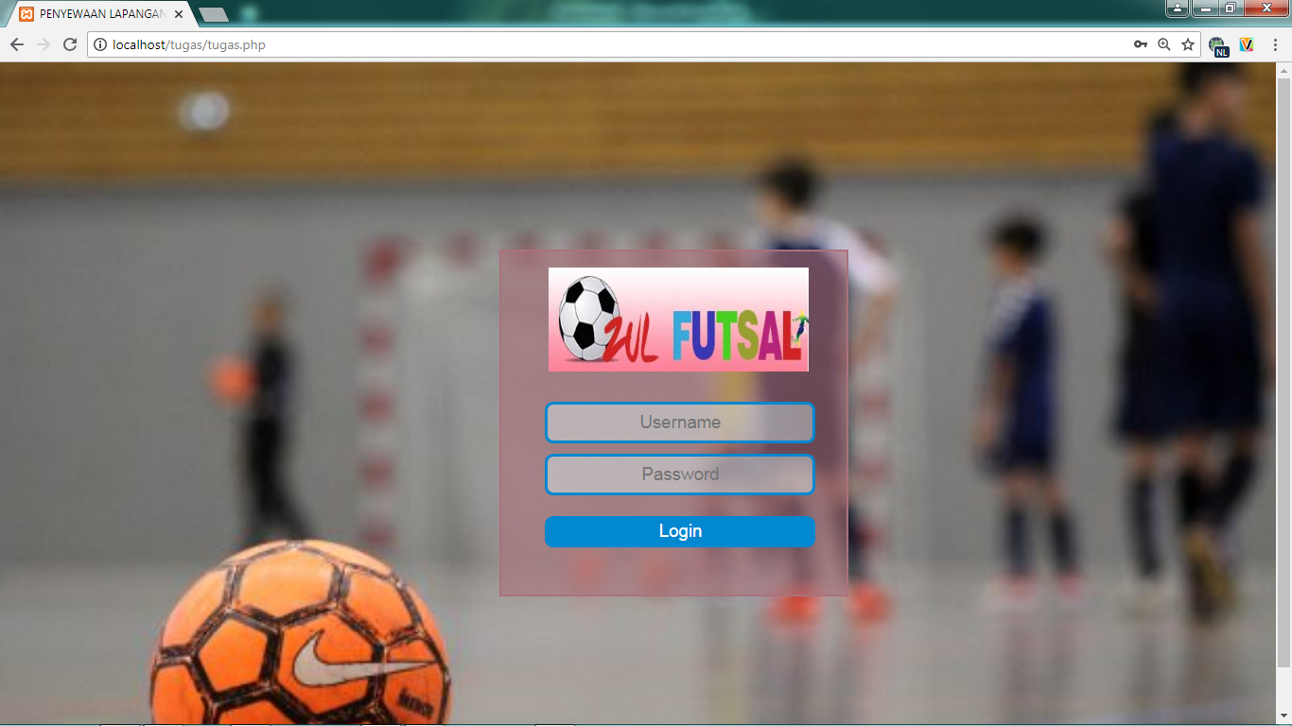
Log out
Jika kita klik log out maka akan kembali ke menu log in

Slide 17
THANK YOU

